Slide 1
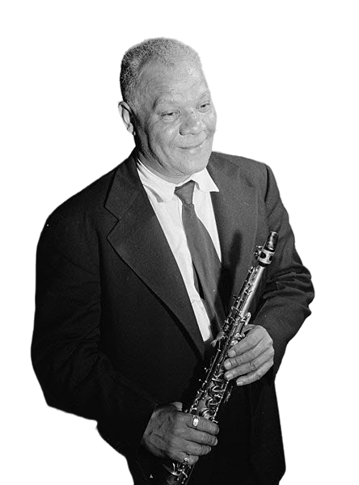
Sidney Béchet
EXIT
Clic sur le Titre de ton choix
LES OIGNONS
SUGAR
BLUE HORIZON
PANAMA
CARELESS LOVE
PETIE FLEUR
LOVELESS LOVE
SUMMERTIME
OLD MAN BLUES
ST.LOUIS BLUES
BLACK AND BLUE
SEPTEMBER SOMG
OH! LADY BE GOOD
SI TU VOIS MA MÈRE
DANS LES RUE D’ANTIBES
ROYAL GARDEN BLUES

Slide 2

Création de Roger

